Slide 1
TD Historiographie
Séance 1 : introduction générale
Emma GENDRE
Emma.Gendre@univ-paris1.fr

Slide 2
Organisation du TD
Comprendre l’évolution des façons de faire et de penser l’histoire au XIXème siècle :
Structuration d’un champ académique
Formation d’une discipline universitaire.
Renouvellements propres de l’histoire par l’apport des sciences sociales.
Maitriser des concepts, des grandes notions pour développer une réflexion épistémologique sur l’histoire.
Découvrir des historiens fondateurs de la discipline historique et se poser des questions sur ce que c’est que l’histoire et sur les façons de faire de l’histoire au fil du temps.
TD mercredi le 15 avril, et pour le TD vendredi le 24 avril : séance Panthéon

Slide 3
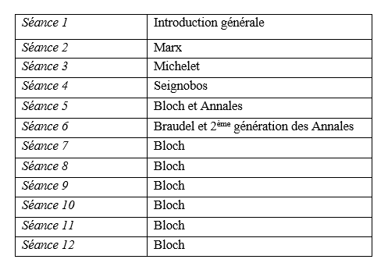
Organisation des séances
1 historien – 1 question / notion
Un texte à commenter à chaque fois : bien lire et annoter le texte, préparer une biographie de l’auteur en question
Vie, carrière, thématique de recherche, courant de pensée, ouvrages majeurs, apports.
Travail sur le texte : identifier les notions principales, l’organisation générale du texte, les arguments, les critiques qu’on peut apporter, le positionnement.
45 min sur le texte ensemble
45 min de travail sur une thématique du texte : soit un exercice rédigé soit un débat oral sur une question

Slide 4
Notes du TD
Une interrogation écrite de définitions – séance 3 ou 4
Ramassage au fur et à mesure des exercices rédigés – à partir de la séance 4.
Petit plus de participation
= La moyenne de ces notes sera votre note de TD
Emma.Gendre@univ-paris1.fr

Slide 5




Slide 6
Question préliminaire
Comment devient-on historien.ne?
Quel parcours?
Quel diplôme ?

Slide 7
Une révolution professionnelle
Institutionnalisation et organisation de la discipline historique
Organisation de séminaires
1886: diplôme d’études supérieures
1830: agréation => 1894: vers la recherche
1907: licence d’histoire autonome de la philosophie et des lettres
Création de sociétés de spécialistes, de revues scientifiques…
= vers des professionnels de l’histoire : compétences, méthodes et normes propres à cette discipline.

Slide 8
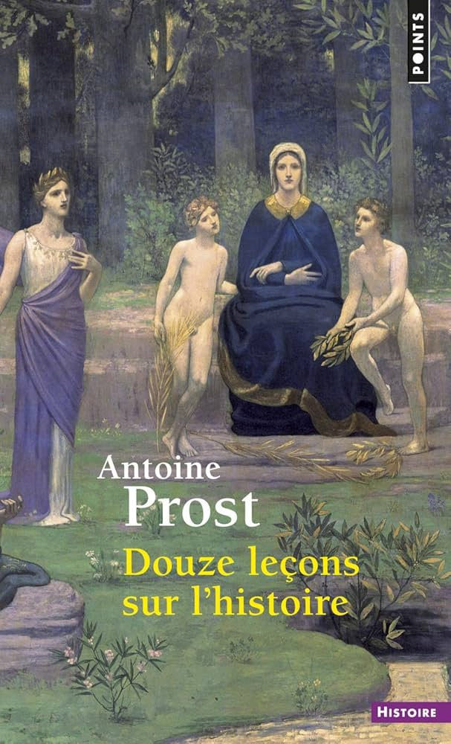
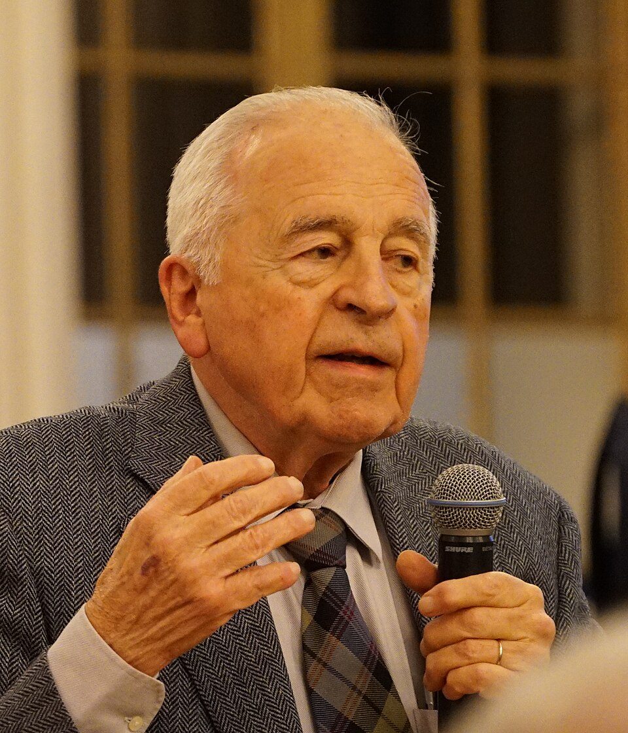
Antoine Prost
« l’histoire est une pratique sociale tout autant que scientifique et que l’histoire que font les historiens, comme leur théorie de l’histoire, dépendent de la place qu’ils occupent dans ce double ensemble, social et professionnel. »

Slide 9
Question
Qu’est ce que l’historiographie ?

